Slide 1

онлайн-площадка
«Методический мост»
Тема:
«Активизация семейного устройства детей-сирот и детей, оставшихся без попечения родителей.
Межведомственное взаимодействие в рамках сопровождения замещающих семей»
26.08.2026

Slide 2

Приветствие.
Актуальность темы.
Михалькевич Елена Ростиславовна
Начальник управления координации деятельности по поддержке семей, принявших на воспитание детей-сирот и детей, оставшихся без попечения родителей

Slide 3


Постановление от 30 декабря 2025 №796
Государственная программа включает 3 подпрограммы:
1 «Детский сад и школа – территория успеха», которая направлена на решение задачи по обеспечению качественного дошкольного, общего среднего и специального образования, формированию разносторонне развитой личности обучающегося, созданию адаптивной информационно-образовательной среды;
2 «Дети и молодежь – будущее Беларуси» (задачи: повышение доступности и качества дополнительного образования детей и молодежи, поддержка одаренной молодежи; обеспечение доступности и качества детского отдыха и оздоровления; обеспечение качественной социально-педагогической поддержки, оказание психологической помощи детям, нуждающимся в особых условиях воспитания, детям, признанным находящимися в социально опасном положении и нуждающимися в государственной защите, развитие семейных форм устройства детей-сирот и детей, оставшихся без попечения родителей; обеспечение социализации молодежи в условиях современных вызовов);
3 «Профессиональные кадры» нацелена на решение задач по повышению качества профессионального образования, обеспечению практико-ориентированной подготовки кадров; созданию эффективной модели дополнительного образования взрослых, в том числе бизнес-образования, адаптированной под потребности экономики.

Slide 4
ГЛАВА 4 ОСНОВНЫЕ РИСКИ ПРИ ВЫПОЛНЕНИИ ГОСУДАРСТВЕННОЙ ПРОГРАММЫ. МЕХАНИЗМЫ УПРАВЛЕНИЯ РИСКАМИ
Организационные риски, связанные с неэффективной деятельностью заказчиков Государственной программы по реализации ее мероприятий, недостаточным уровнем межведомственного взаимодействия, дефицитом квалифицированных кадров, ответственных за выполнение задач Государственной программы, что приведет к снижению качества выполнения мероприятий Государственной программы
Основными способами минимизации организационных рисков являются формирование эффективной системы управления реализацией Государственной программы, повышение уровня межведомственного взаимодействия, оперативное реагирование на выявленные недостатки, своевременная корректировка мероприятий Государственной программы

Slide 5
«Формы работы специалистов социально-педагогических центров способствующие активизации семейных форм устройства детей-сирот и детей, оставшихся без попечения родителей»
Ковальчук Елена Григорьевна, старший инспектор по охране детства
Национального центра усыновления.

Slide 6

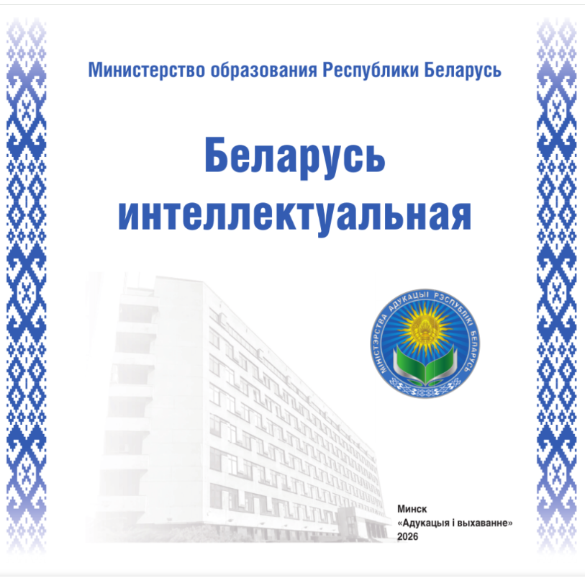
Задача 2 подпрограммы 3 «Обеспечение качественной социально-педагогической поддержки, оказание психологической помощи детям, нуждающимся в особых условиях воспитания, детям, признанным находящимися в социально опасном положении и нуждающимися в государственной защите, развитие семейных форм устройства детей-сирот и детей, оставшихся без попечения родителей»
90%

Slide 7

Формы работы специалистов СПЦ по популяризации семейных форм устройства
выступления на родительских собраниях, в трудовых коллективах, на сельских сходах
выступления специалистов и замещающих родителей на телевидении и радио, публикации в средствах массовой информации
распространение буклетов и памяток
тематические рубрики на официальных сайтах учреждений образования

Slide 8

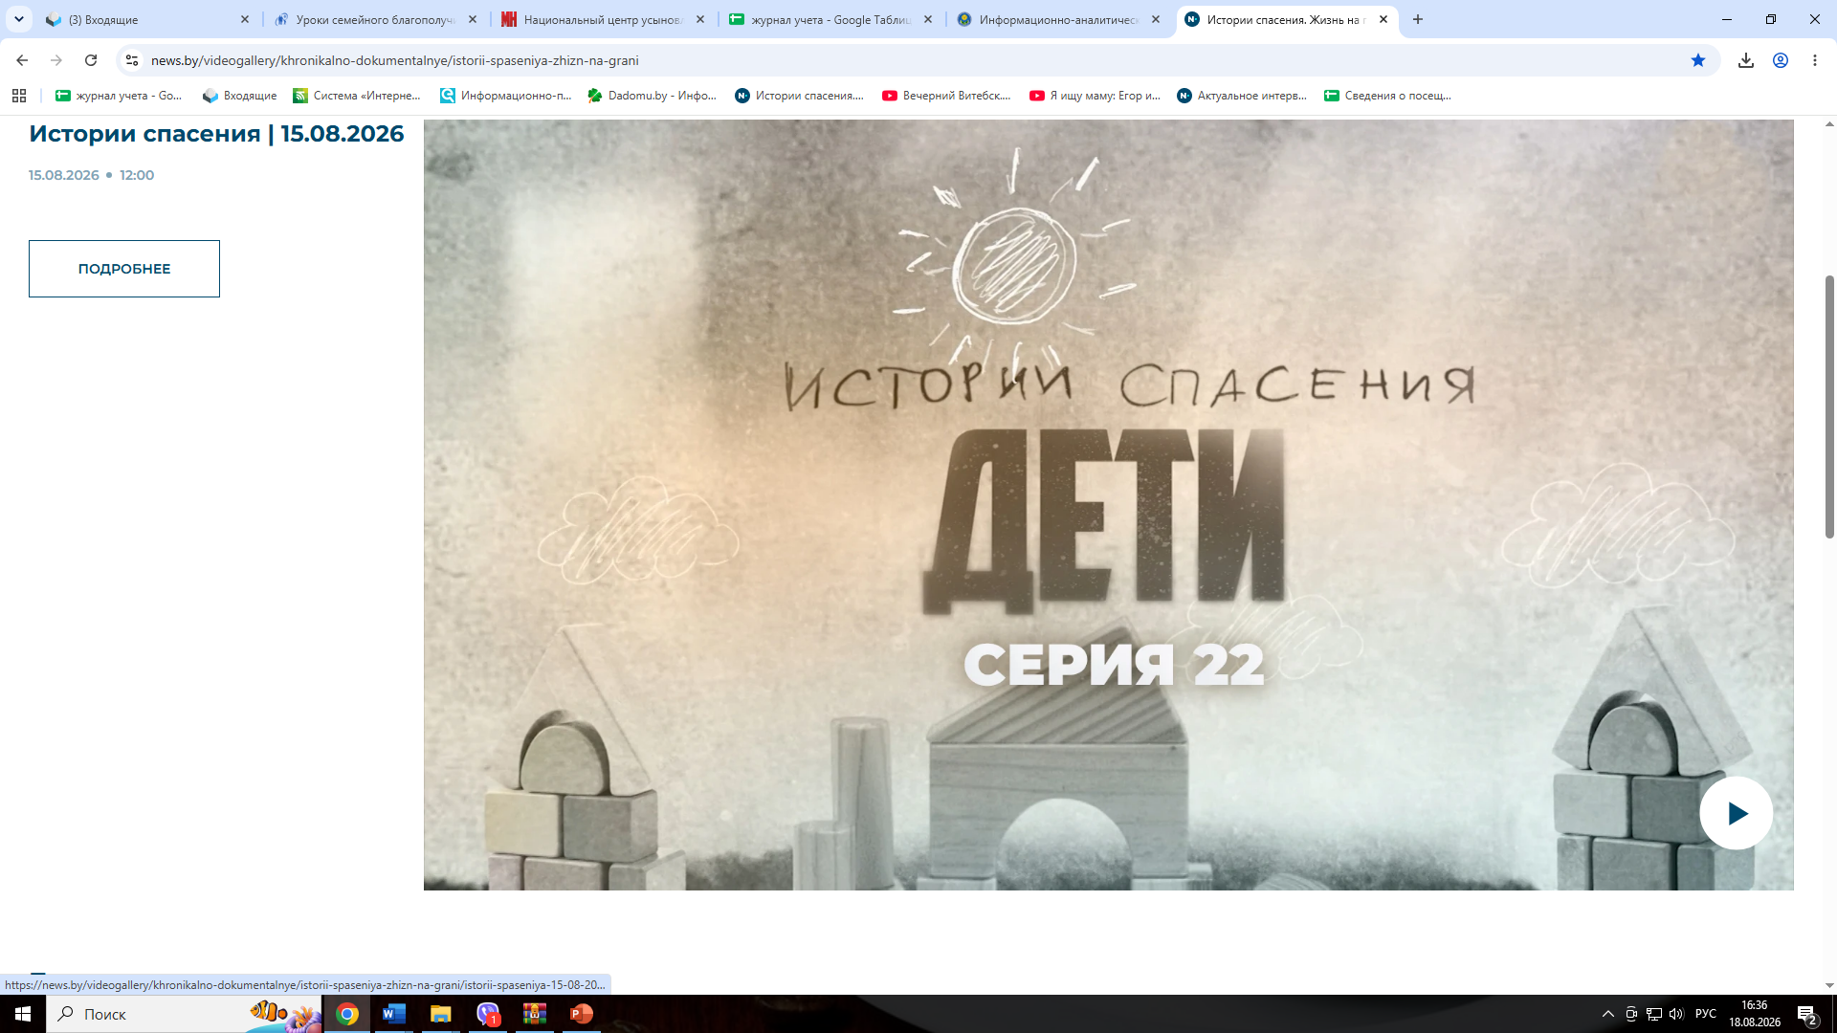
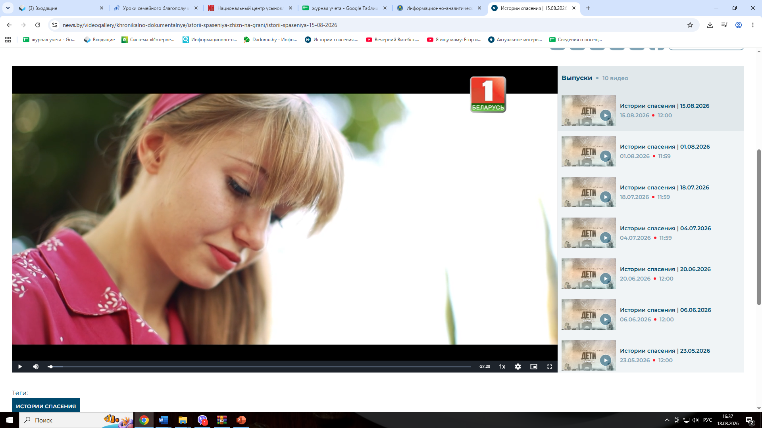
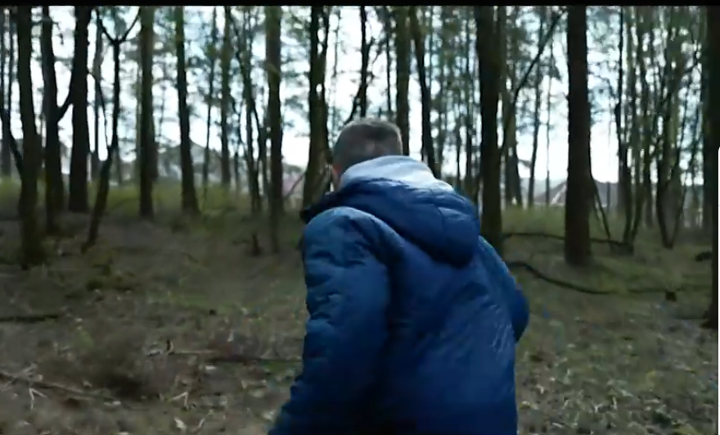
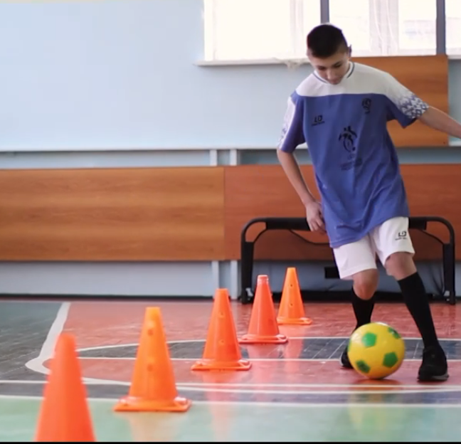

Slide 9
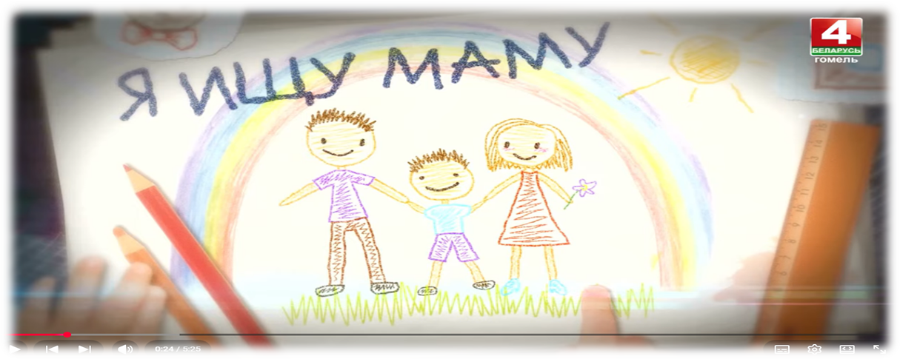
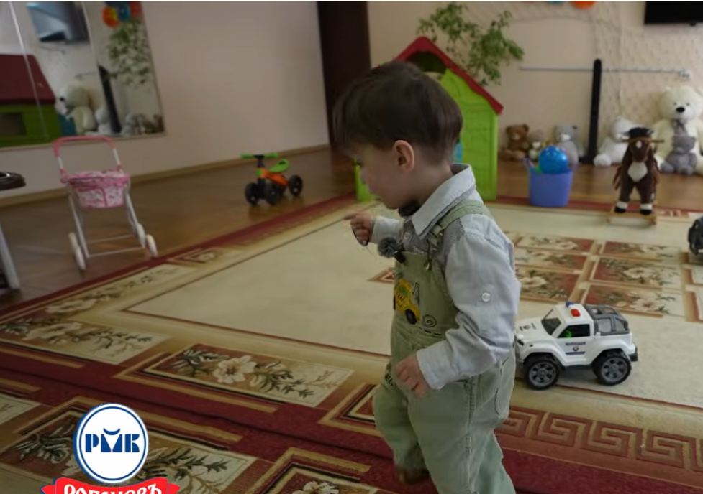
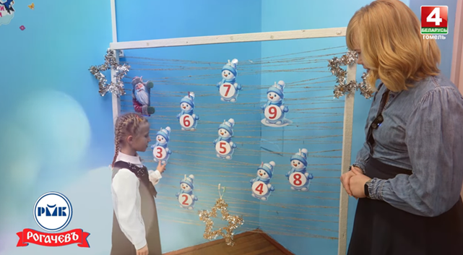
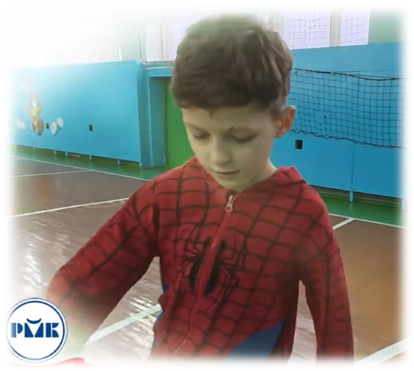
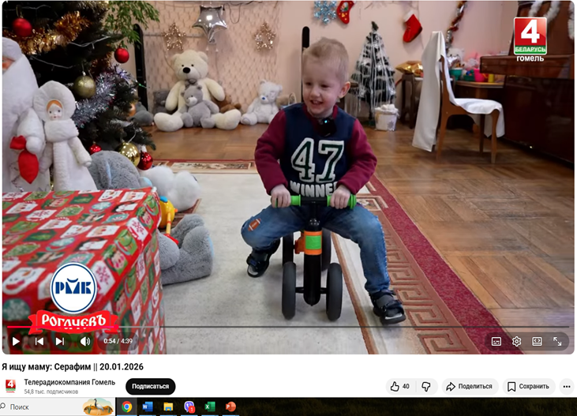

Slide 10
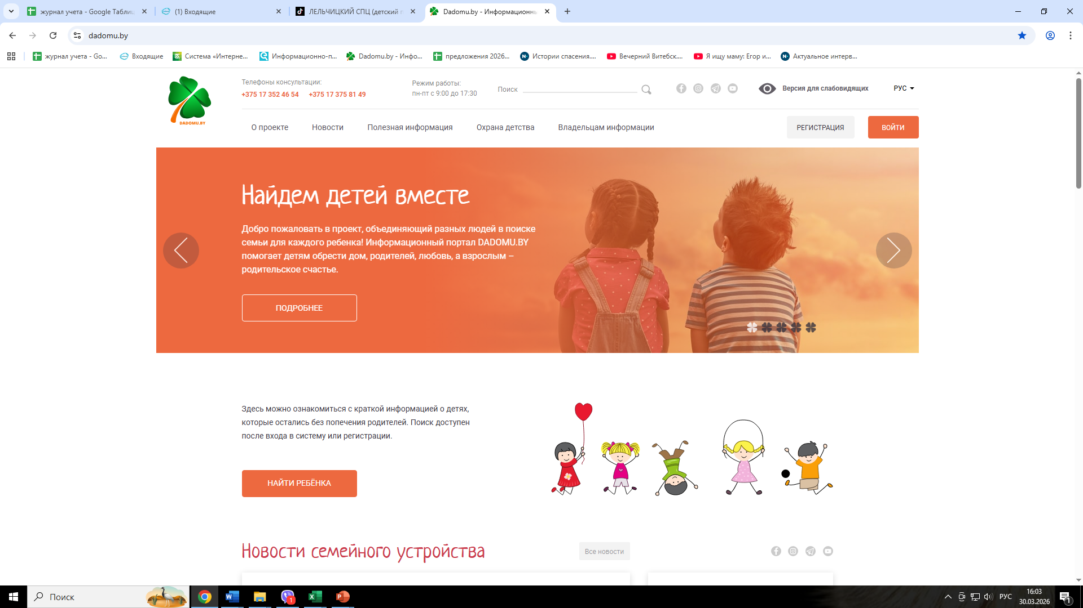
своевременное размещение информации о детях
качественные фото и видеосюжеты
полная и корректная информация
размещение информации о детях в новостной рубрике портала

Slide 11
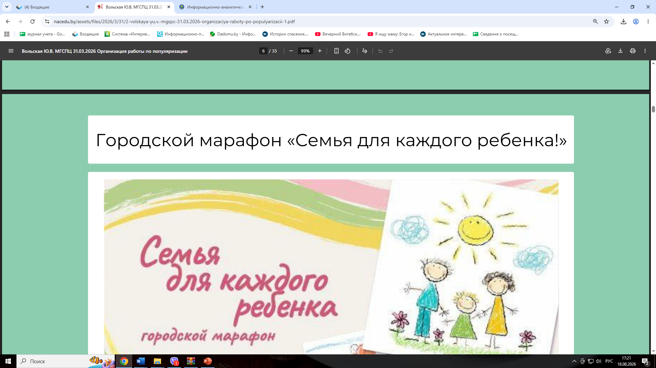
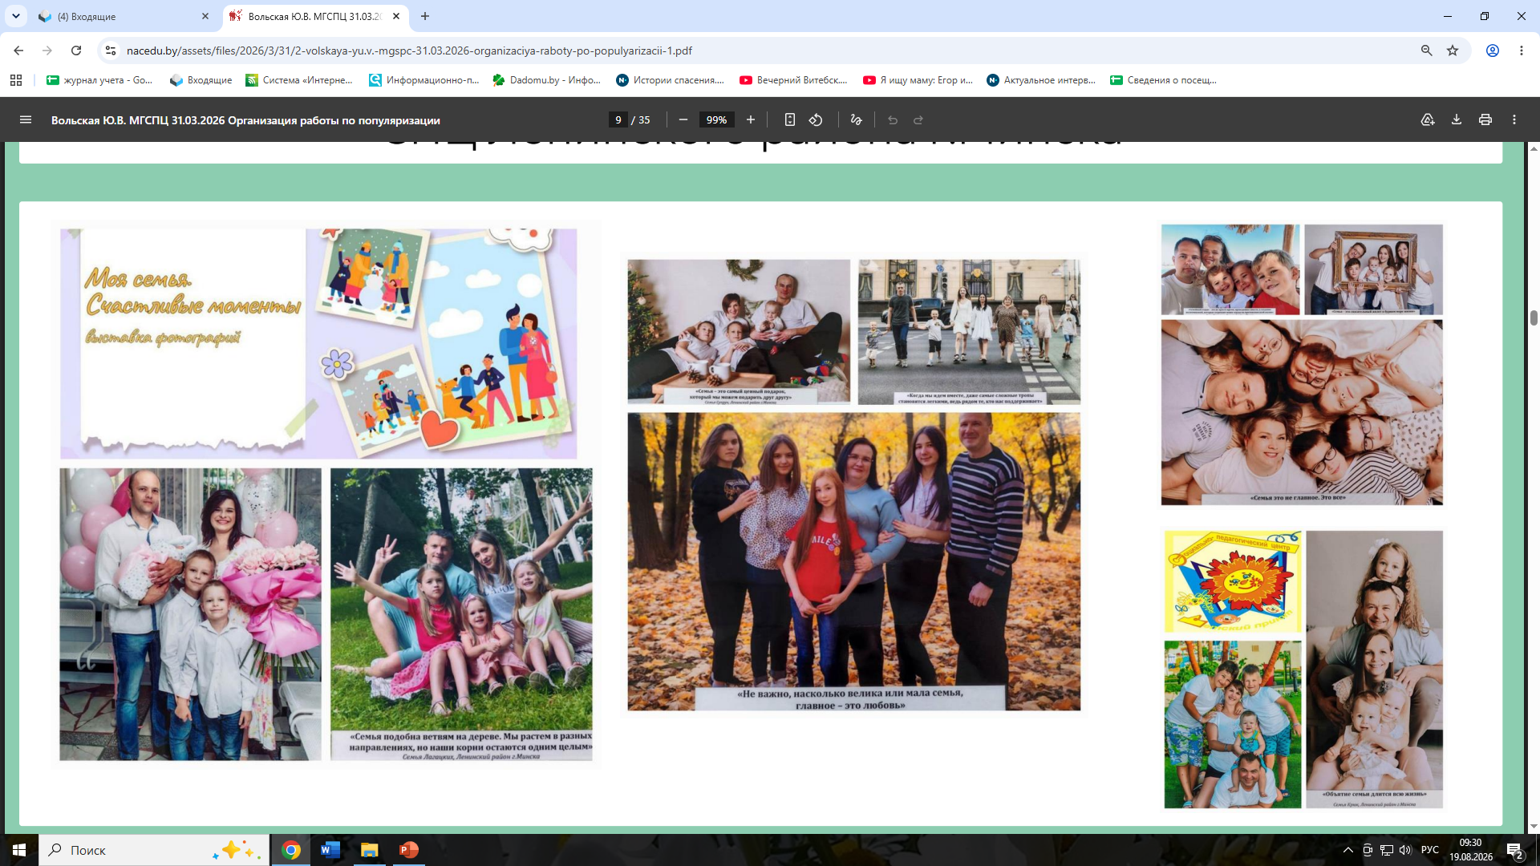
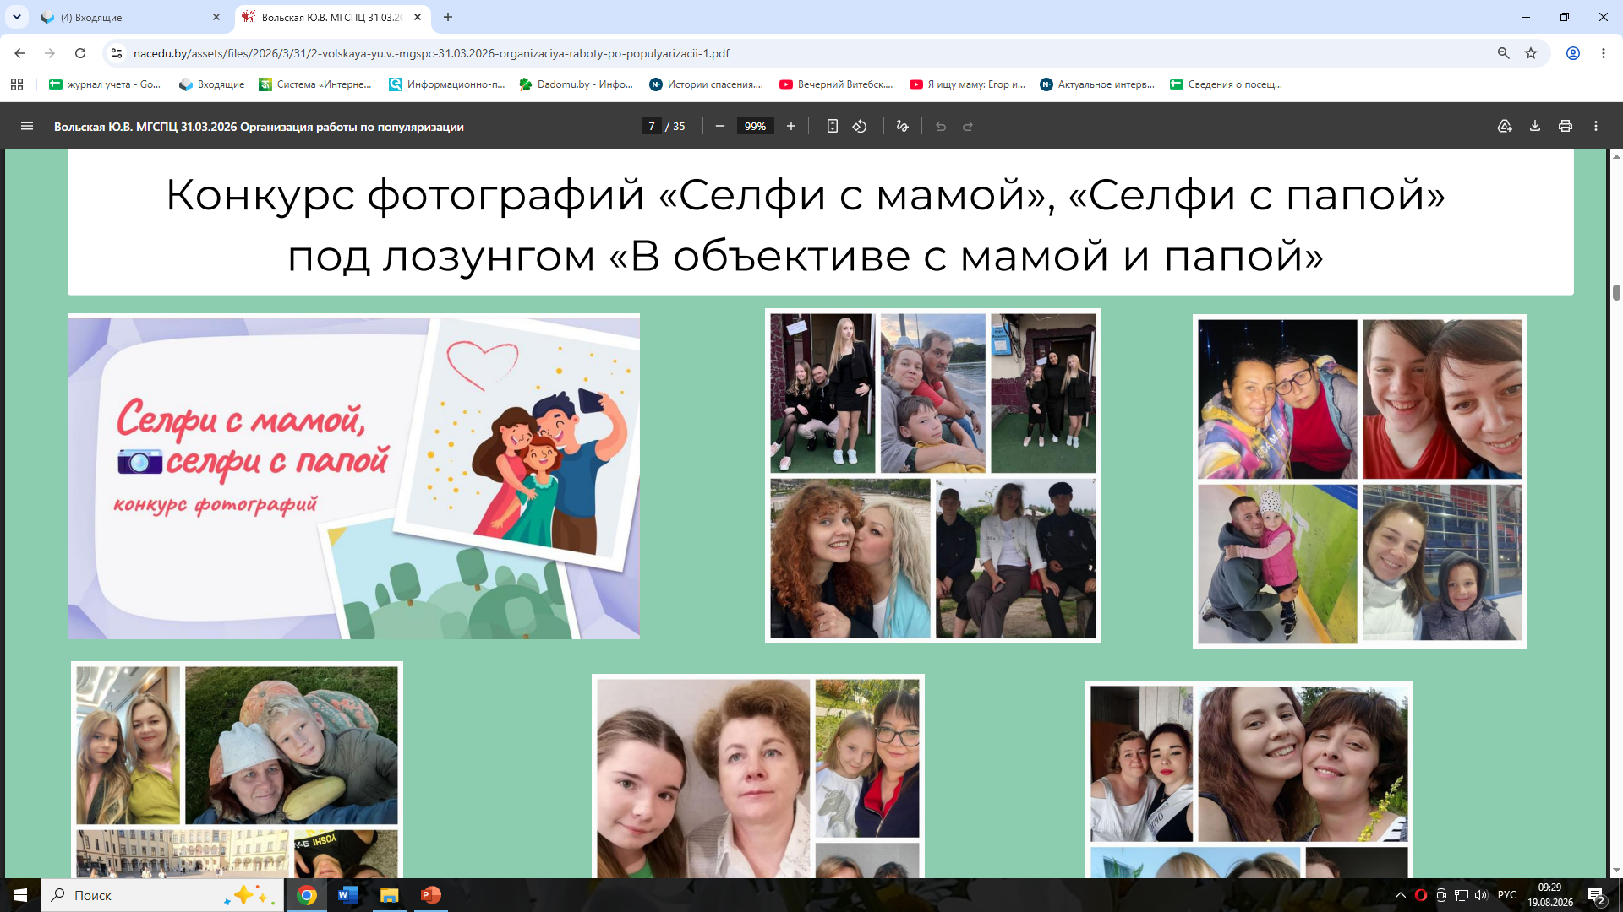
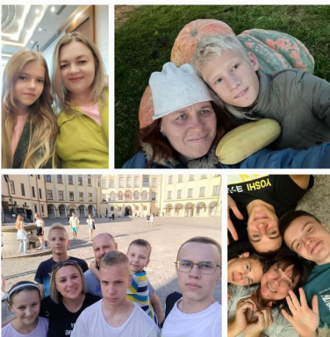
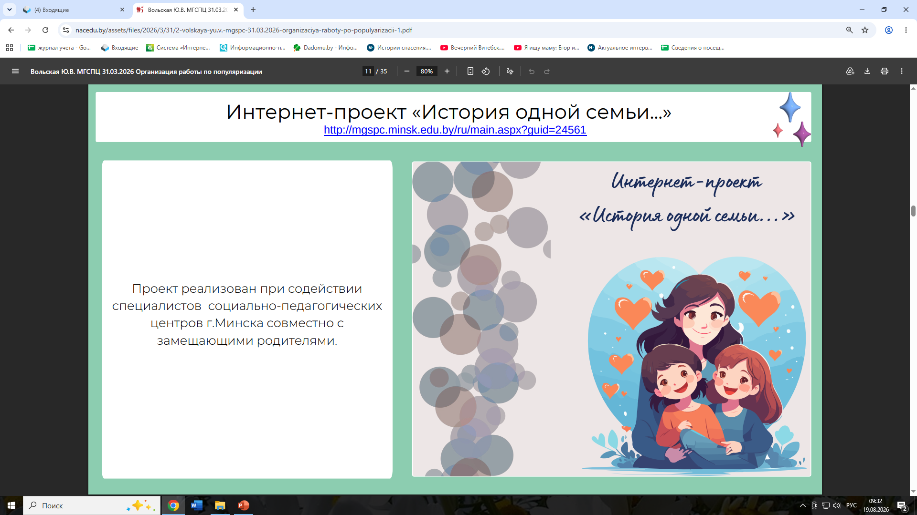
г.Минск

Slide 12
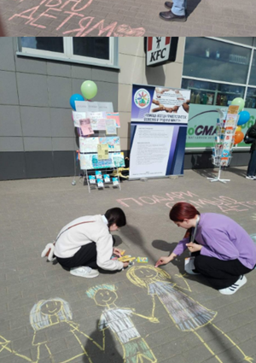
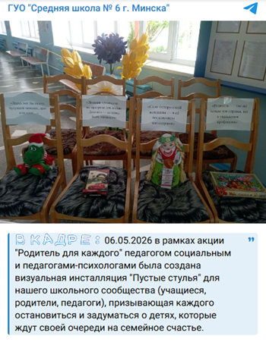
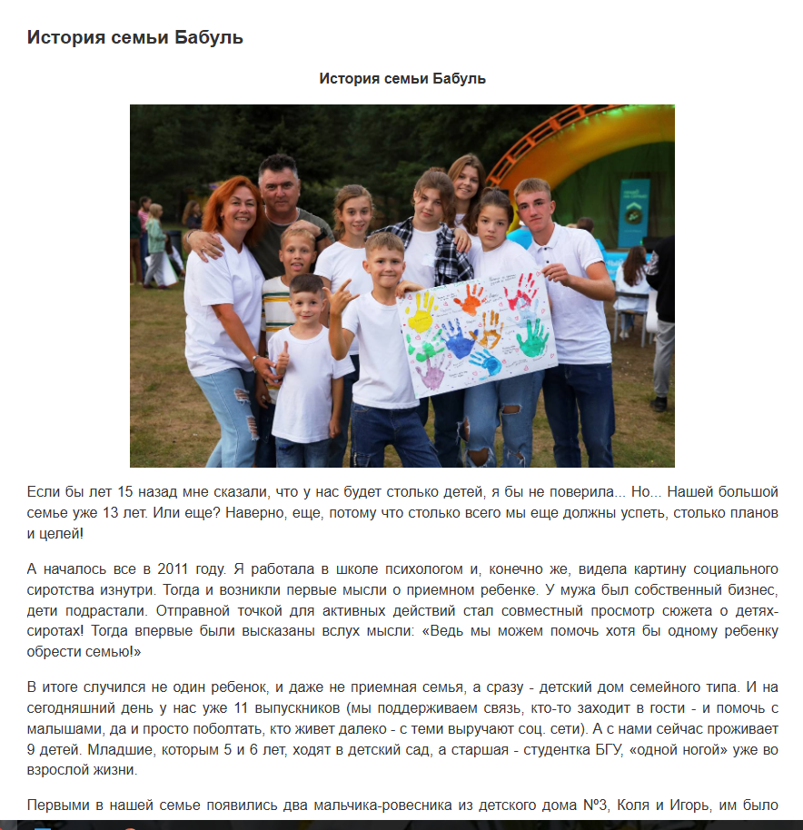
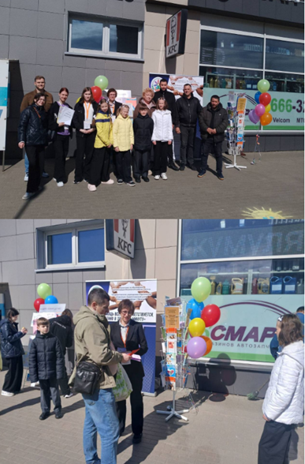
г.Минск

Slide 13
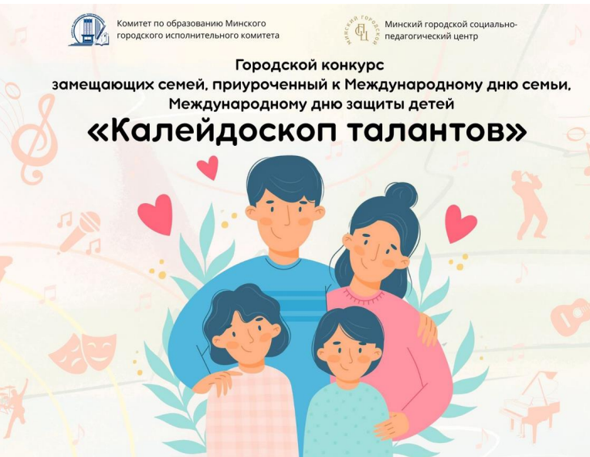
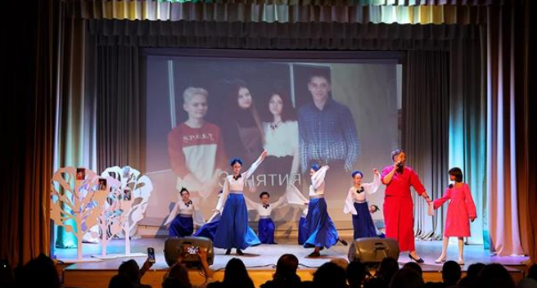
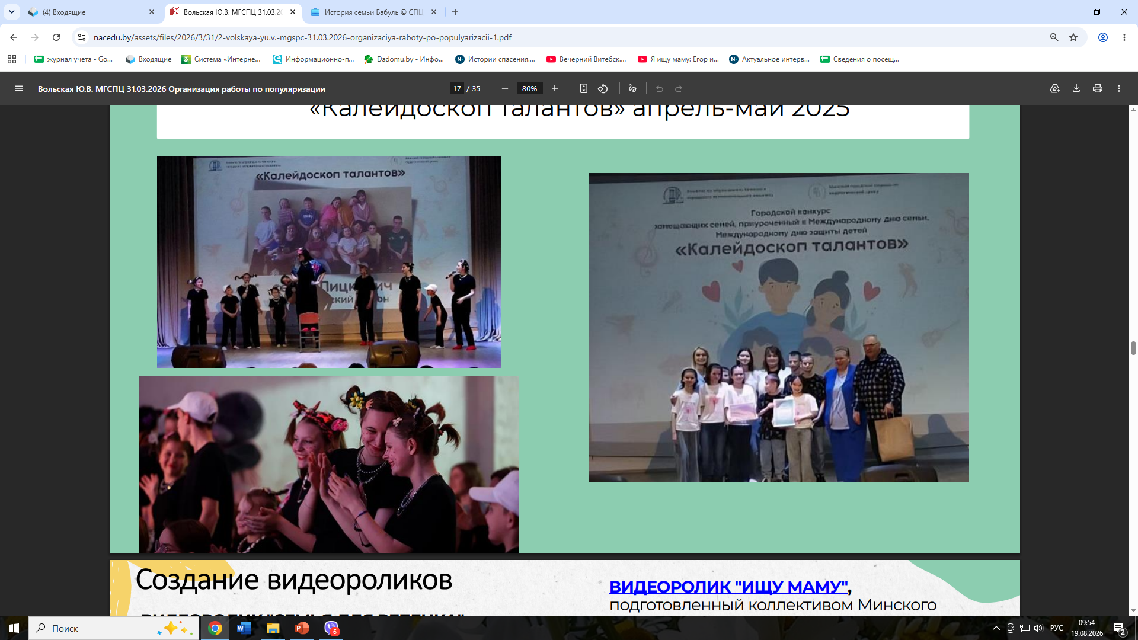
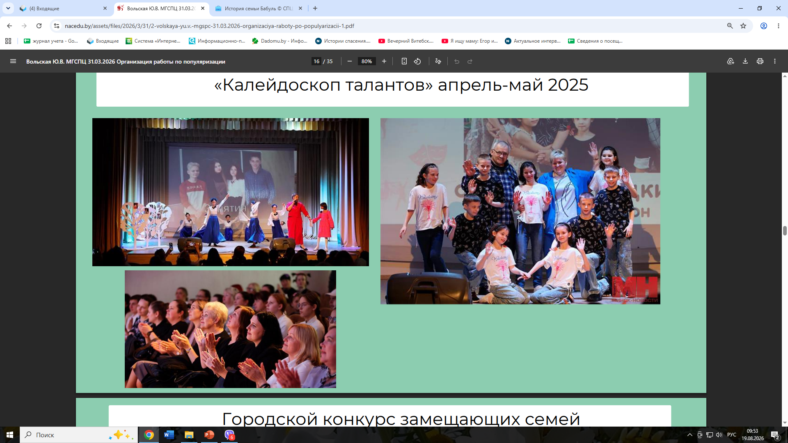
г.Минск

Slide 14
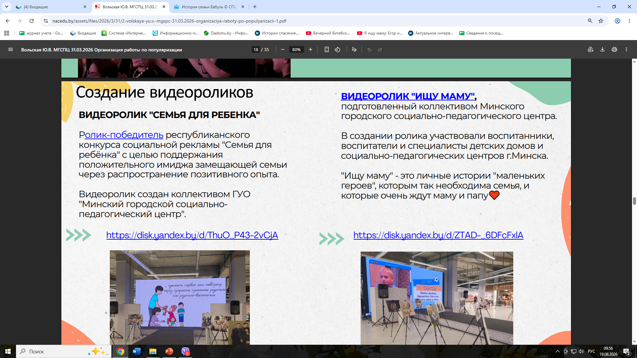
г.Минск

Slide 15
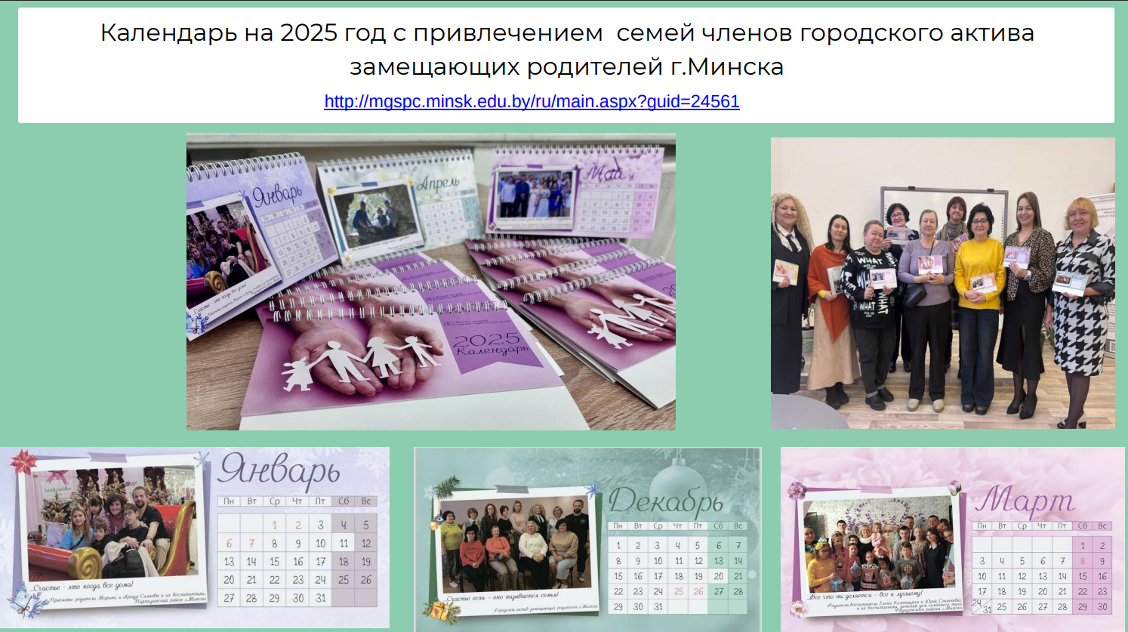
г.Минск

Slide 16

Гродненская область

Slide 17
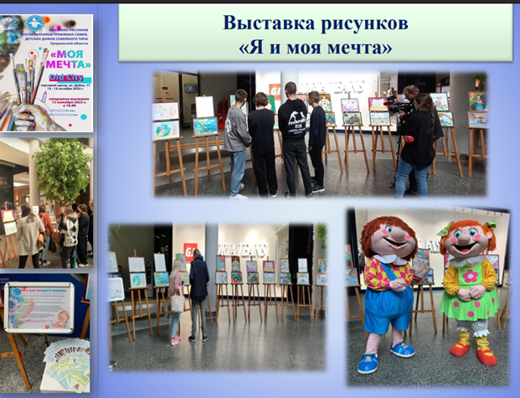
Гродненская область

Slide 18
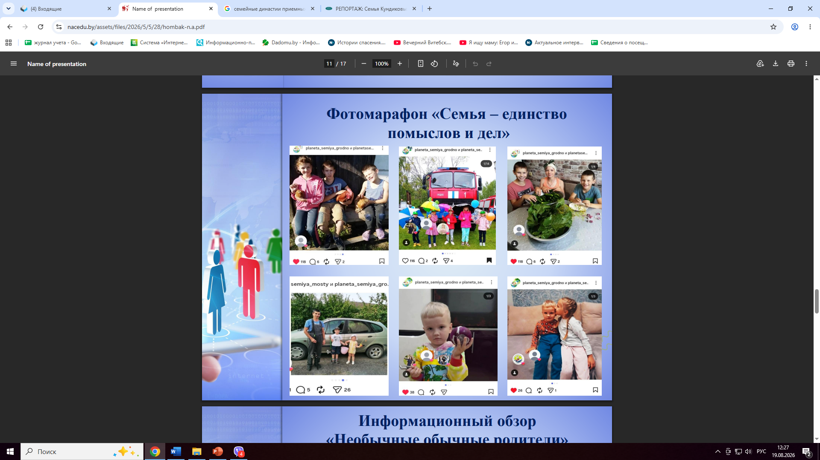
Гродненская область

Slide 19
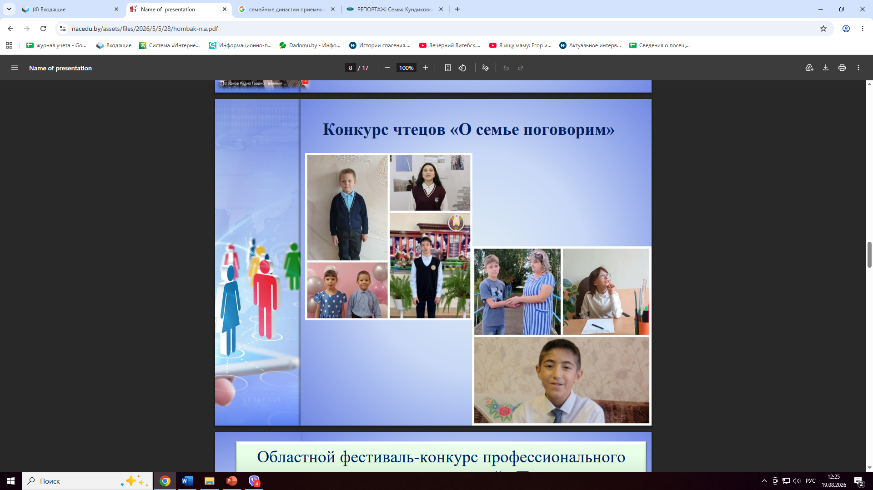
Гродненская область

Slide 20
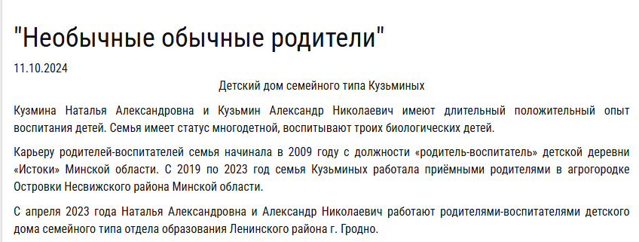
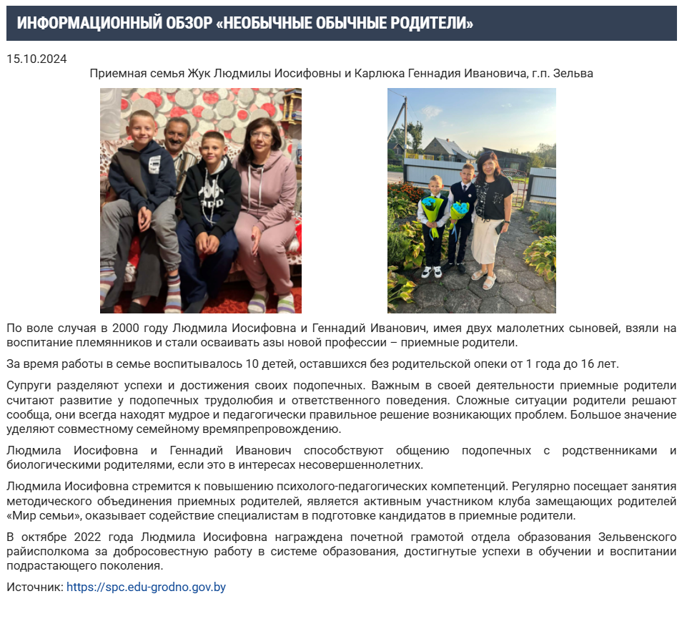
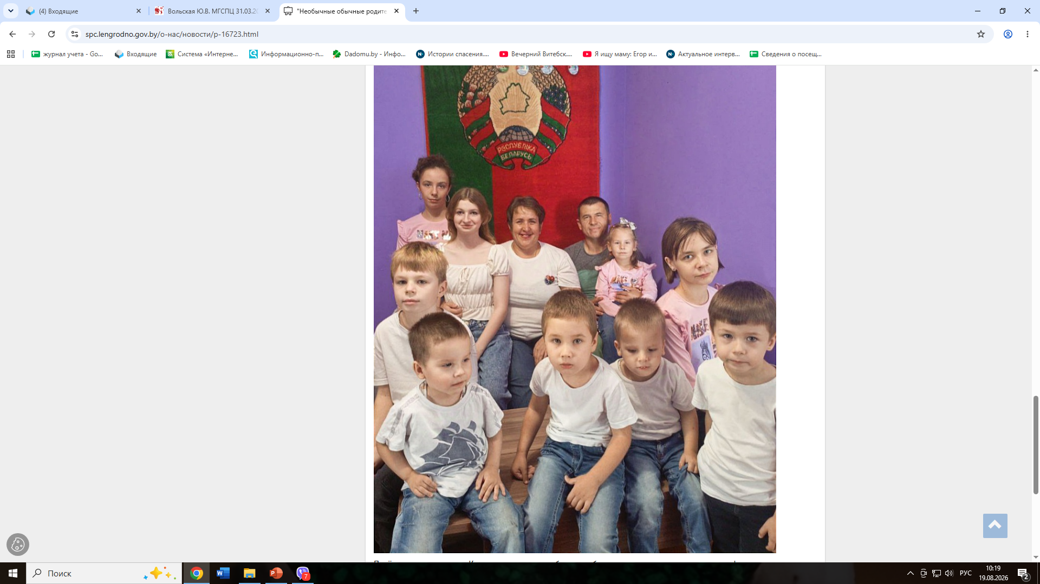
Гродненская область

Slide 21
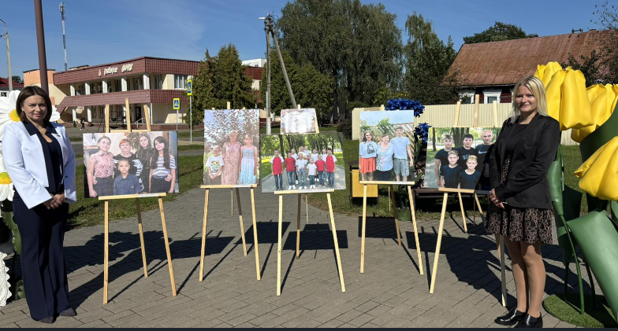
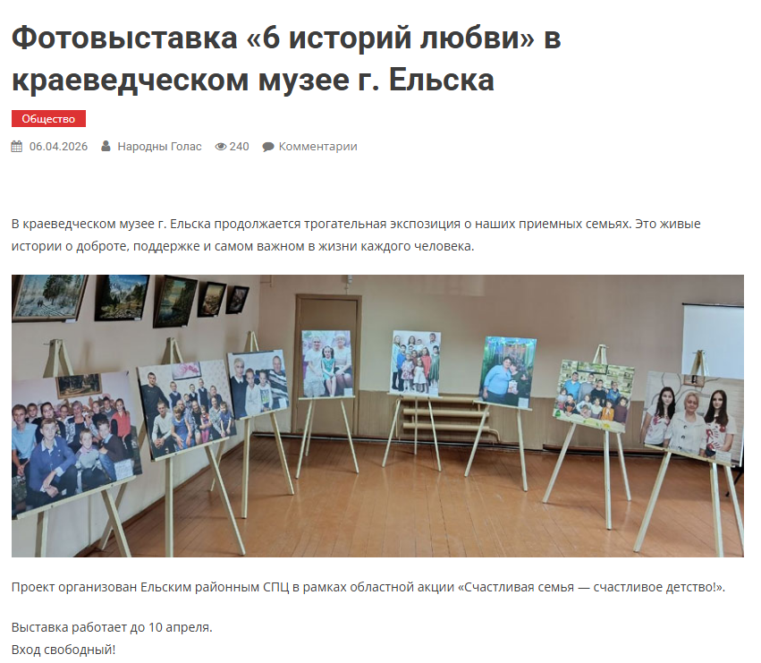
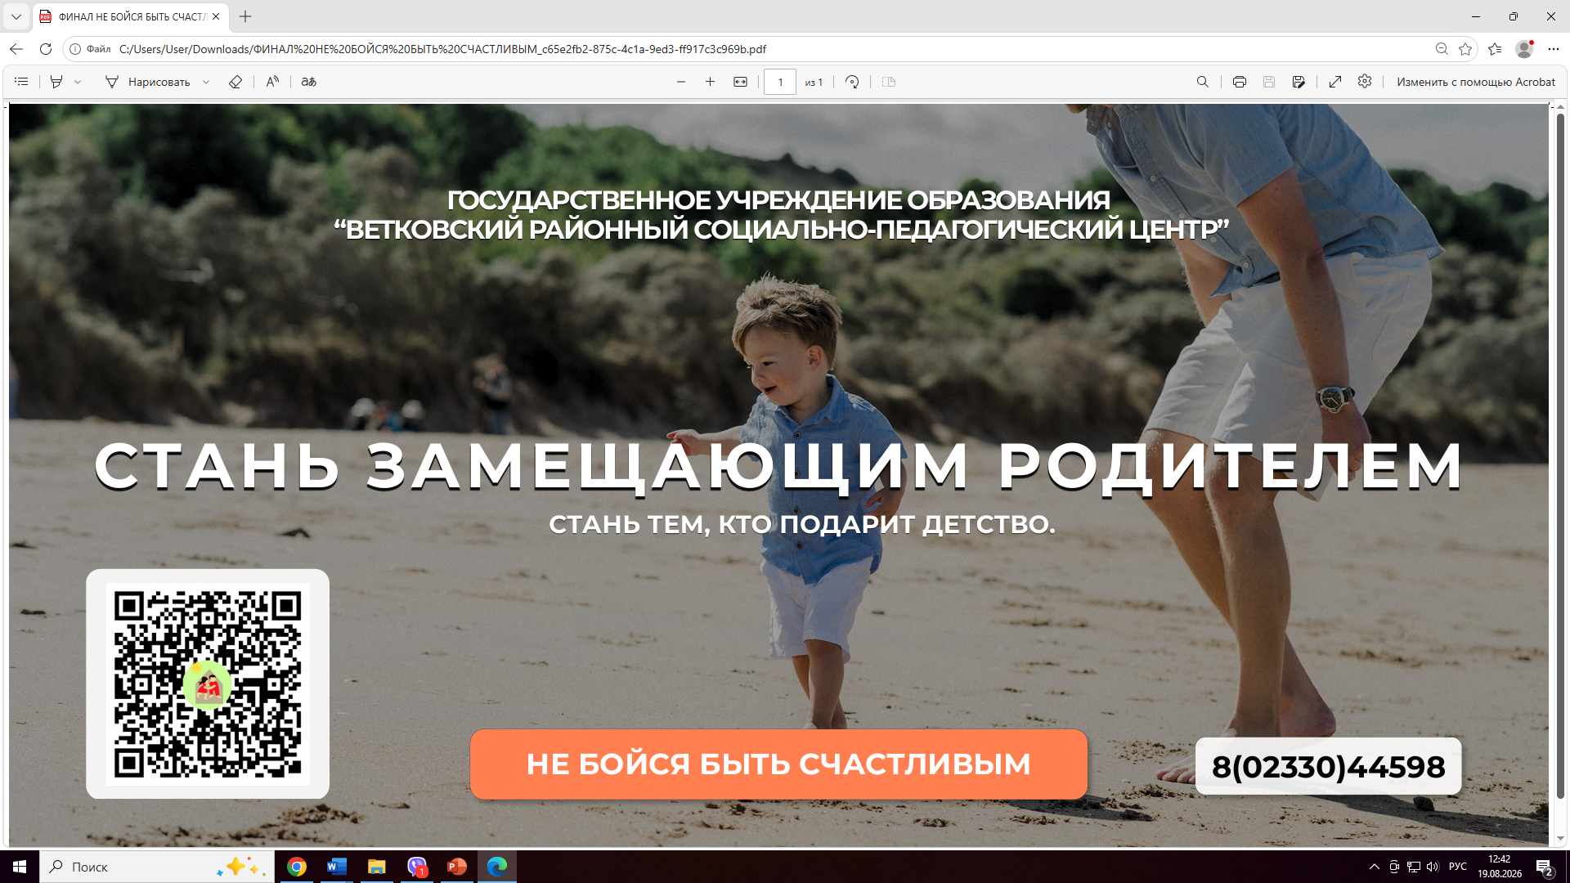
Гомельская область

Slide 22
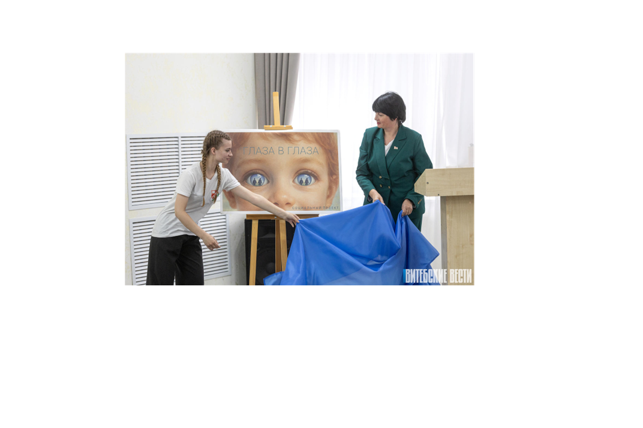
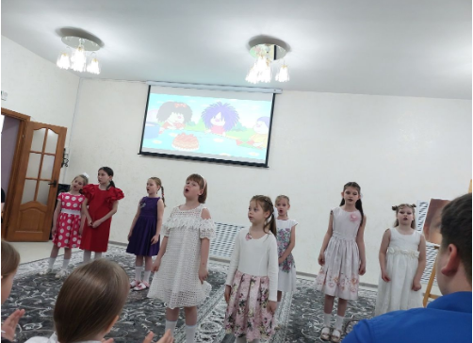
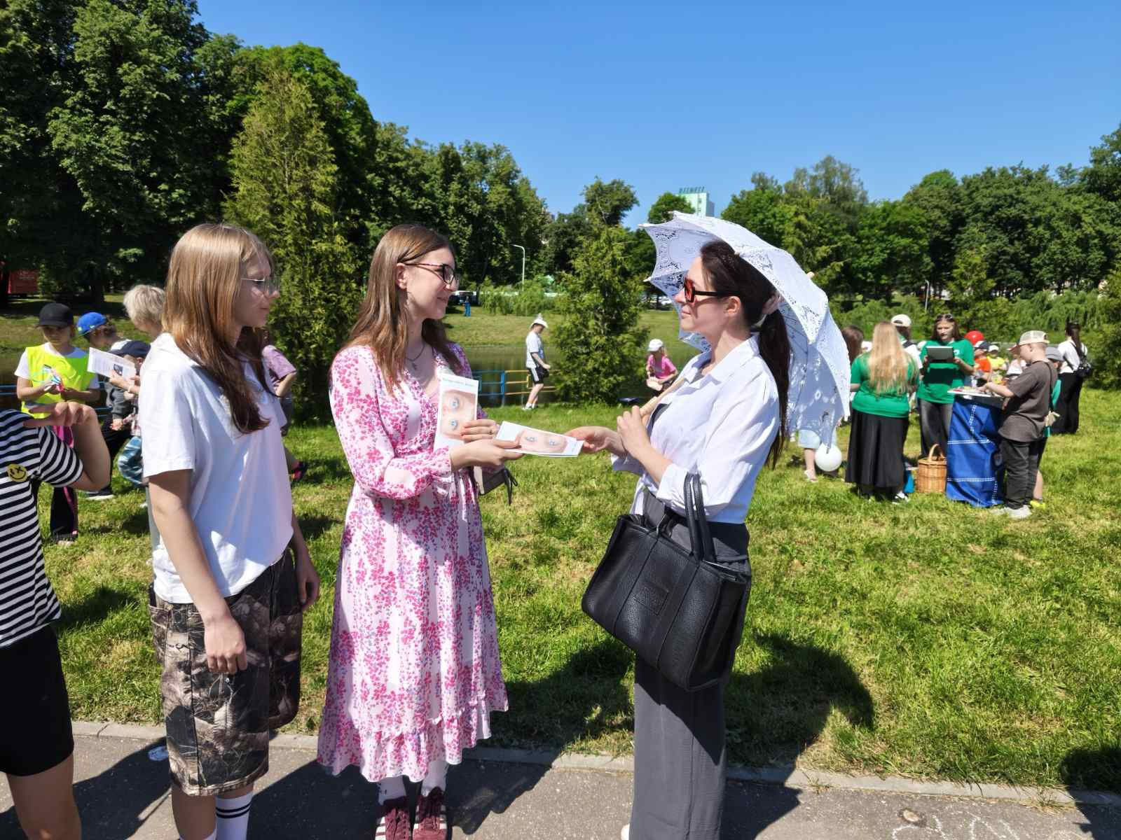
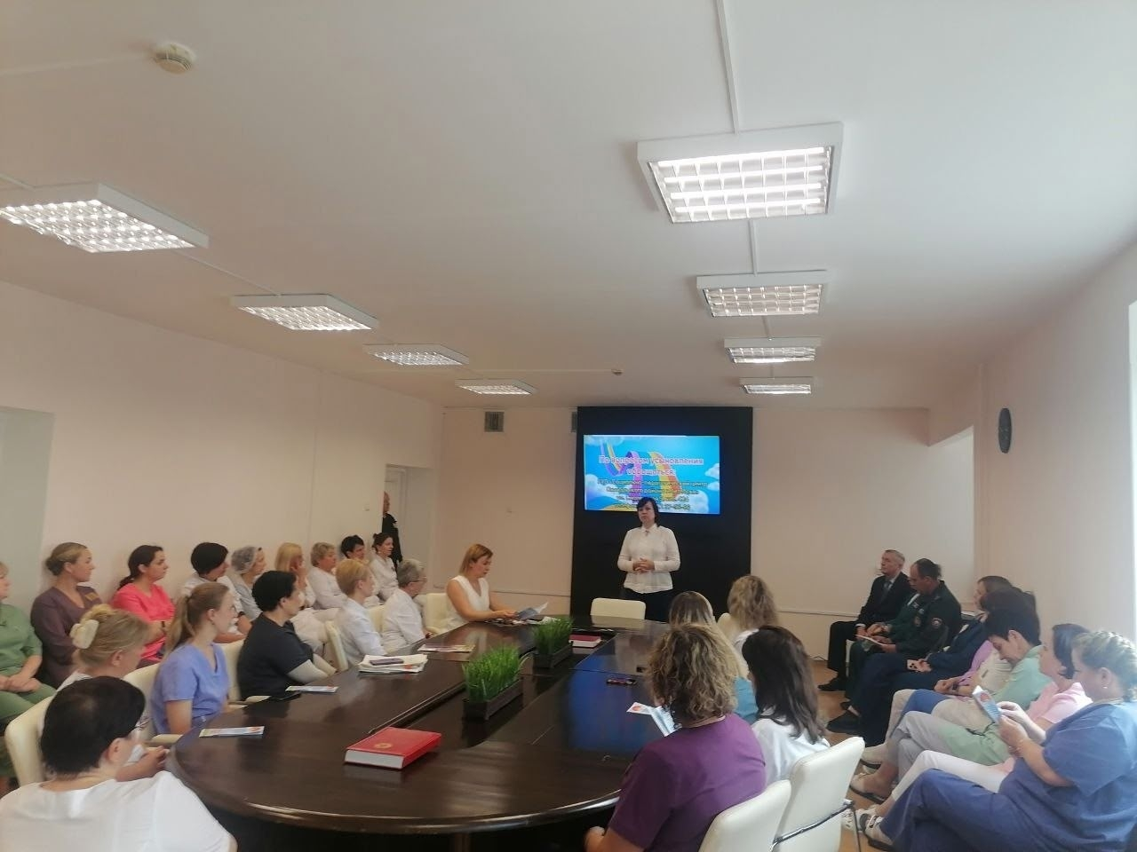
Витебская область

Slide 23
Развитие и поддержка действующих замещающих родителей
Финансовая поддержка:
пособие на ребенка
ежемесячные выплаты на питание, одежду, обувь и личные нужды подопечного
оплата труда
материальная помощь
Трудовые и социальные гарантии:
трудовой стаж
отпуск
пенсионное обеспечение
Психологическая и методическая помощь:
Психолого-педагогическое сопровождение
школы и клубы замещающих родителей
группы поддержки в соцсетях
методические объединения

Slide 24
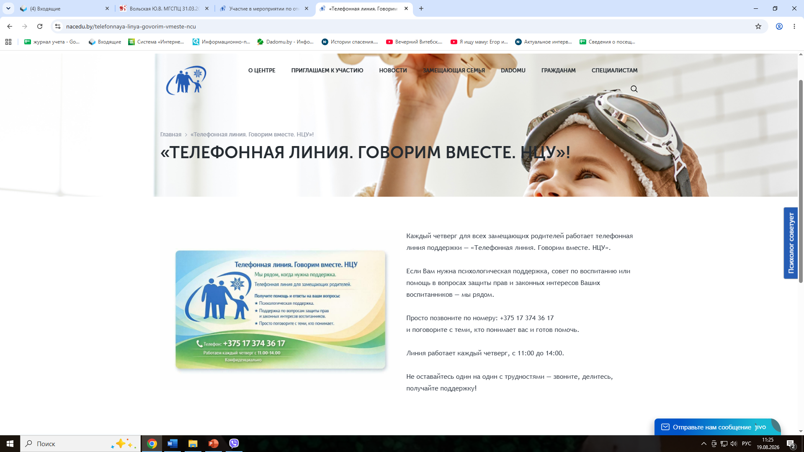

Slide 25
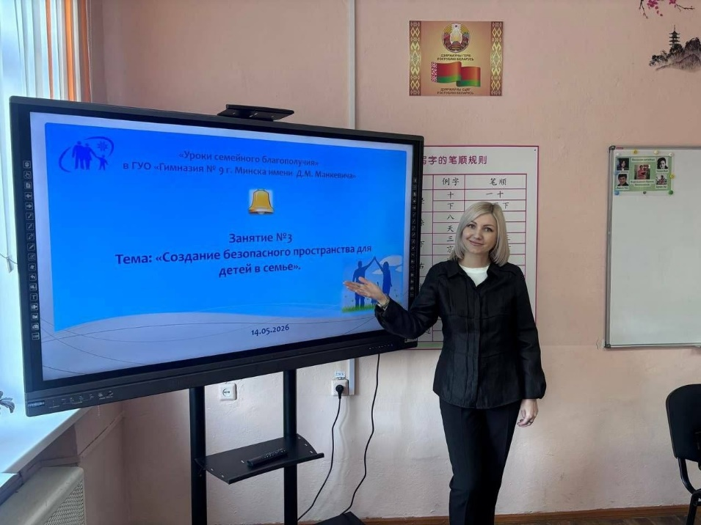
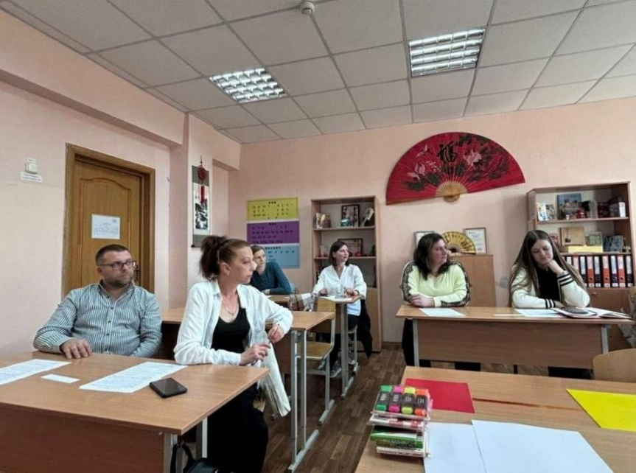
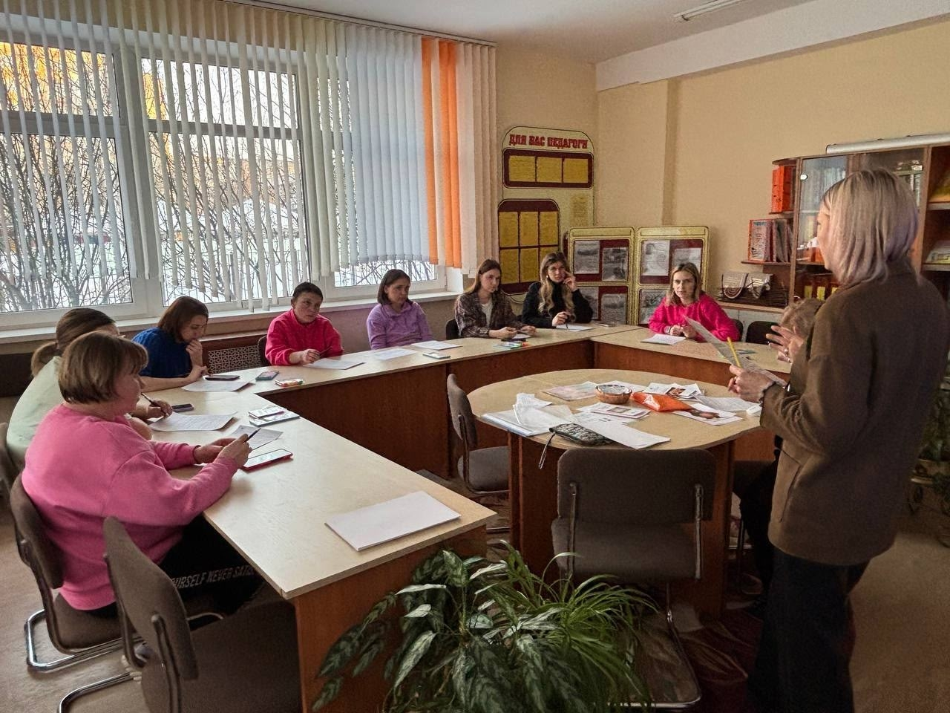
Уроки семейного благополучия

Slide 26
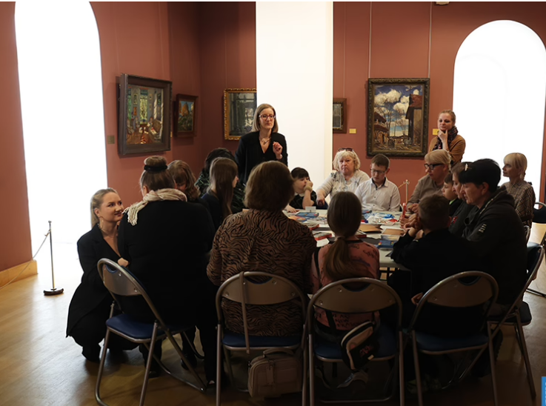
Проект «Мастерская замещающего родительства. Музейная арт-терапия для всех!»

Slide 27
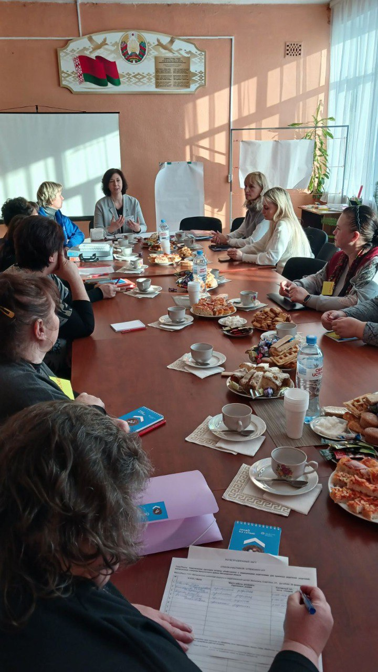
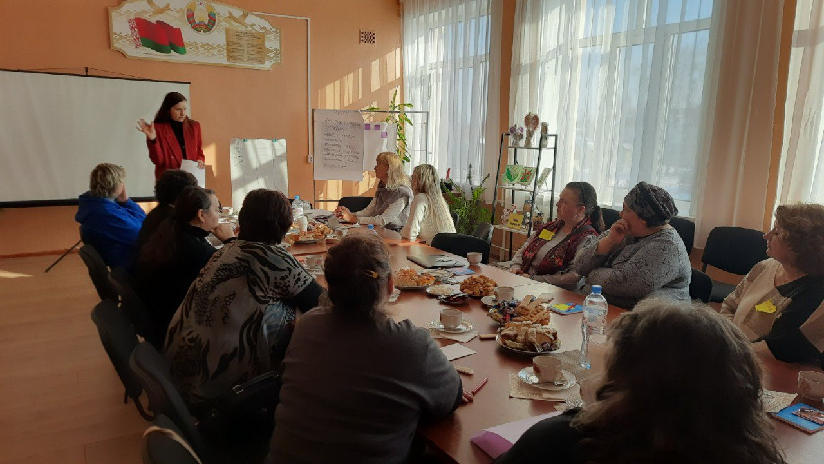
Инфо-диалог с замещающими родителями

Slide 28
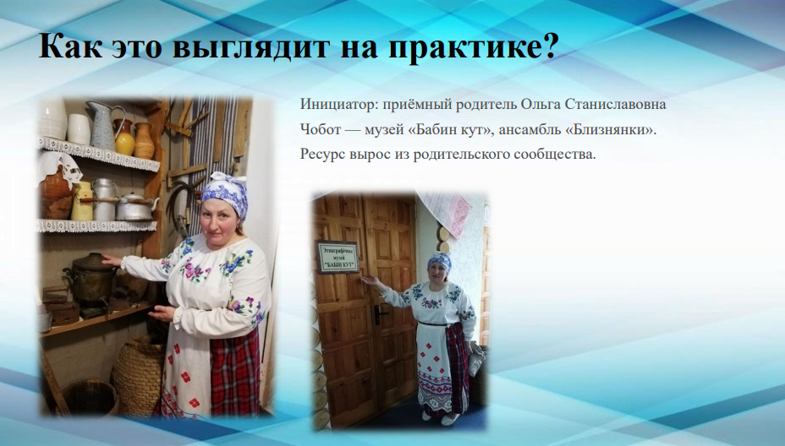
Полоцкий район

Slide 29
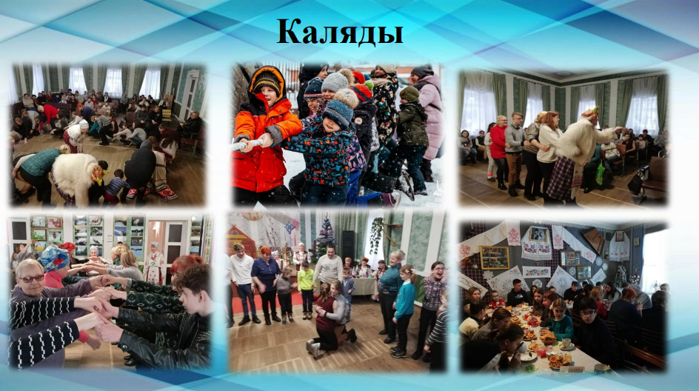
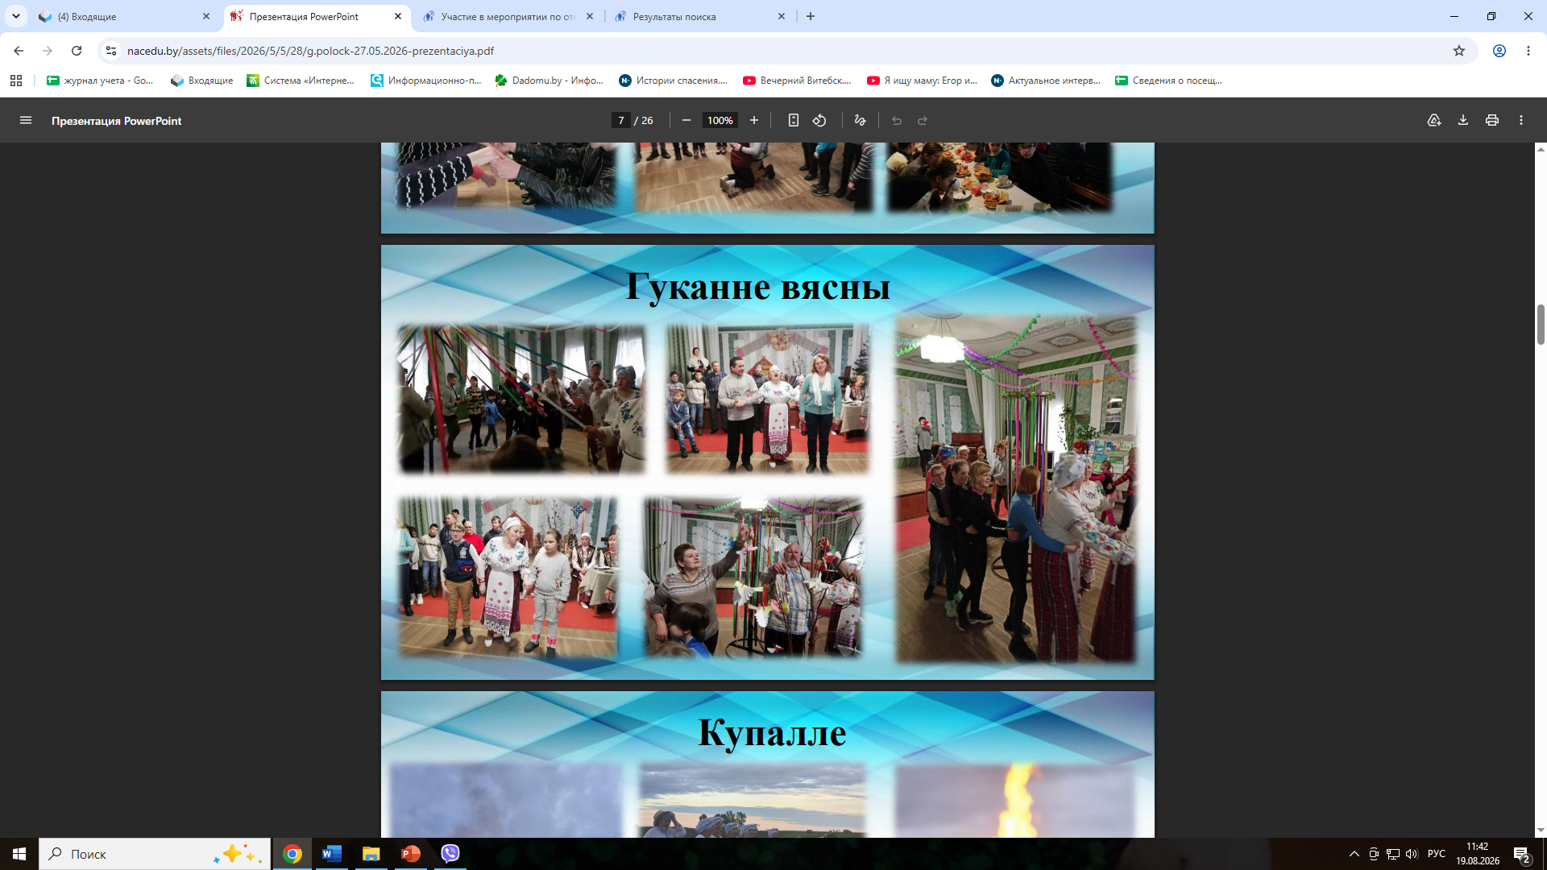
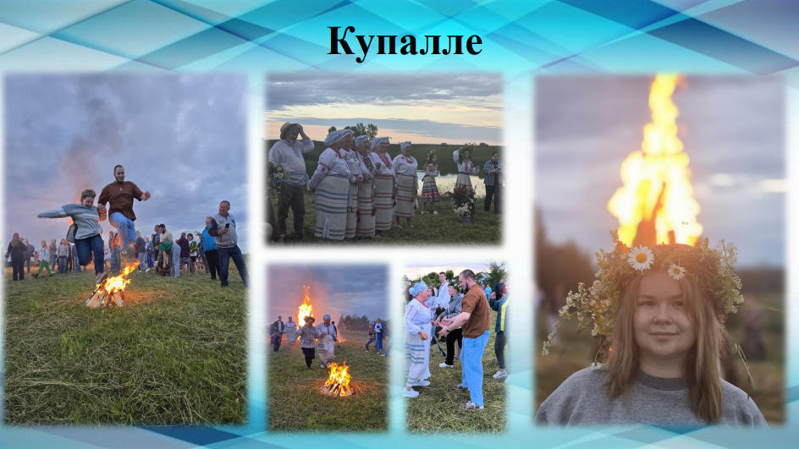

Полоцкий район

Slide 30


Slide 31
Эффективность деятельности СПЦ:
Проактивность: переход от пассивного ожидания кандидатов к активному информационному просвещению общества
Профессиональное сопровождение действующих замещающих семей и качественная подготовка будущих родителей для минимизации рисков
Непрерывная поддержка: создание клубов и групп взаимопомощи, которые защищают замещающие семьи от выгорания и предотвращают вторичное сиротство

Slide 32
Спасибо за внимание!

Slide 33

Вопрос-ответ

Slide 34
«Система работы по активизации семейного устройства, сопровождение замещающих семей на опыте работы Солигорского района»
Агиевич Надежда Владимировна, заведующий отделом поддержки семей, принявших на воспитание детей-сирот, детей, оставшихся без попечения родителей социально-педагогического центра Солигорского района.

Slide 35

ГОСУДАРСТВЕННОЕ УЧРЕЖДЕНИЕ ОБРАЗОВАНИЯ
«СОЦИАЛЬНО-ПЕДАГОГИЧЕСКИЙ ЦЕНТР СОЛИГОРСКОГО РАЙОНА»
Notes:
Оригинальные шаблоны для презентаций: https://presentation-creation.ru/powerpoint-templates.html
Бесплатно и без регистрации.

Slide 36
Количество замещающих семей
2 ДДСТ / 20 воспитанников
14 приемных семей / 29 воспитанников
95 опекунских семей / 123 воспитанника
111 семей / 172 ребенка

Slide 37
оказание квалифицированной социально- педагогической и психологической помощи замещающим родителям, их воспитанникам, а также специалистам, ответственным за сопровождение данной категории семьи
Цель работы отдела

Slide 38


МЕТОДИЧЕСКОЕ ОБЪЕДИНЕНИЕ

Slide 39


КЛУБ «ПОД РОДИТЕЛЬСКИМ КРОВОМ»

Slide 40


КЛУБ «НАВСТРЕЧУ ЖИЗНИ»

Slide 41


РАЙОННЫЕ КОНКУРСЫ
МОЯ СЧАСТЛИВАЯ СЕМЬЯ ОСЕННИЙ КОЛОРИТ

Slide 42

РЕСПУБЛИКАНСКИЕ И ОБЛАСТНЫЕ КОНКУРСЫ
СЕРДЦЕ ОТДАЮ ДЕТЯМ ОБРАЗ, СОЗДАННЫЙ СЕРДЦЕМ

Slide 43


МУЗЫКА ДЕТСКОЙ ДУШИ ПЕРВЫЙ ДЕНЬ В СЕМЬЕ

Slide 44

ОБЛАСТНАЯ ПЕДАГОГИЧЕСКАЯ КОНФЕРЕНЦИЯ

Slide 45
ОПЫТ РАБОТЫ СПЕЦИАЛИСТОВ
ПО АКТИВАЦИИ СЕМЕЙНОГО УСТРОЙСТВА ДЕТЕЙ-СИРОТ,
ДЕТЕЙ, ОСТАВШИХСЯ
БЕЗ ПОПЕЧЕНИЯ РОДИТЕЛЕЙ
МАРАФОН ВАЖНЫХ ДЕЛ

Slide 46


ВЫСТУПЛЕНИЕ
В СРЕДСТВАХ МАССОВОЙ ИНФОРМАЦИИ
(СОЛИГОРСКИЙ ТЕЛЕВИЗИОННЫЙ КАНАЛ)

Slide 47

ПУБЛИКАЦИЯ В ГАЗЕТЕ «ШАХТЕР»
ЧУЖИХ ДЕТЕЙ НЕ БЫВАЕТ.
КАК СТАТЬ ПРИЕМНЫМ РОДИТЕЛЕМ?

Slide 48

РАЗМЕЩЕНИЕ ИНФОРМАЦИИ НА САЙТАХ
И СТЕНДАХ УЧРЕЖДЕНИЙ ОБРАЗОВАНИЯ

Slide 49

РАЗМЕЩЕНИЕ ЛИСТОВОК
НА ИНФОРМАЦИОННЫХ СТЕНДАХ СЕЛЬСКИХ СОВЕТОВ РАЙОНА

Slide 50

РАЗМЕЩЕНИЕ ЛИСТОВОК
В ГОРОДСКОМ ОБЩЕСТВЕННОМ ТРАНСПОРТЕ

Slide 51

ОРГАНИЗАЦИЯ РАЗМЕЩЕНИЯ РЕКЛАМНОГО ВИДЕОРОЛИКА В РОДИТЕЛЬСКИХ ЧАТАХ
МЕССЕНДЖЕРА VIBER

Slide 52

ОБУЧЕНИЕ ГРАЖДАН, ЖЕЛАЮЩИХ ПРИНЯТЬ НА ВОСПИТАНИЕ ДЕТЕЙ
2022-2026
Обучено 63 кандидата

Slide 53
ВЕРНЕЙШИЙ ПУТЬ К УСПЕХУ –НЕПРЕМЕННО ПОПРОБОВАТЬ
ЕЩЕ РАЗ
Томас Эдисон

Slide 54
СПАСИБО
ЗА ВНИМАНИЕ!

Slide 55
Вопрос-ответ

Slide 56
«Поддержка замещающих родителей по средствам онлайн формата»
Тышкевич Виктория Леонидовна, педагог-психолог Национального центра усыновления.

Slide 57


Поддержка замещающих родителей по средствам онлайн формата.
Онлайн клубы,
группы поддержки

Slide 58



«Круг поддержки: ласковые руки» для усыновителей

Slide 59



Slide 60

Что такое группа поддержки?
Группа поддержки - это безопасное и поддерживающее пространство, где участники могут откровенно делиться своим опытом, получать эмоциональную поддержку, практические советы и находить решения общих проблем. Это место, где каждый чувствует себя понятым и принятым.
Группы поддержки бывают:
Открытые
Закрытые

Slide 61


Slide 62


Slide 63


Slide 64


Slide 65



Ответьте на вопросы

Slide 66
Для чего Вам сейчас нужен ресурс?
В чём этот ресурс?

Slide 67


Slide 68


Slide 69


Slide 70


Slide 71


Slide 72


Slide 73


Slide 74

Рубрики:
«Спроси эксперта»
«Разбор кейса»
«Библиотека родителя»
«Минутка самозаботы»
Тел. 375-81-49

Slide 75
Вопрос-ответ

Slide 76
Подведение итогов
Чубуркова Анна Владимировна, начальник управления оказания психолого-педагогической помощи семьям, принявшим на воспитание детей-сирот и детей, оставшихся без попечения родителей

Slide 77

Форма обратной связи

Slide 78

ул. Платонова, д. 22,
11 этаж 220005, г. Минск
Пн-пт: 9.00 - 17.30
Обед: 13.00 - 13.30
+375 17 352-97-61
+375 17 395-56-19
Национальный центр усыновления
министерства образования Республики Беларусь

